Slide 1
하이퍼레저 패브릭
https://youtu.be/62DhDkWPywA

Slide 2

하이퍼레저 프로젝트
리눅스 재단이 주도하는 오픈소스 블록체인 프로젝트 (2015.12 ~)
프라이빗 블록체인
기업 비즈니스 구현에 적합
프레임워크 (Hyperledger Framework) 6개, 도구 (Hyperledger Tool) 7개

Slide 3
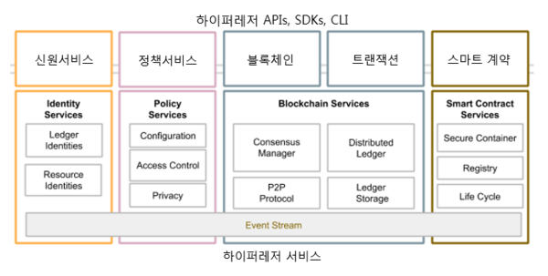
구성

Slide 4
하이퍼레저 패브릭
Hyperledger Fabric
Java, Go, node.js로 작성 가능
컨테이너 기술을 통해 프로그램 관리
‘Chain Code’라는 스마트 계약 호스팅
컴포넌트 4개로 구성

Slide 5
하이퍼레저 패브릭 컴포넌트
신원 확인
참여자들 간의 데이터 CRUD를 위한 인증서 발급
원장 (Ledger)
데이터베이스 처리 기능으로 구성
거래 (Transaction)
대용량 트랜잭션 관리 기능
스마트 컨트랙트
‘제공 서비스에 대한 로직 구현 기능
하이퍼레저 컴포저(Hyperledger Composer)’ 툴 제공
*IBM이 '하이퍼레저' 컴포저 개발에 손을 뗀 이유 - 패브릭에서 API 형태로 제공
http://ddaily.co.kr/m/m_article/?no=174869

Slide 6
Kafka
CFT (Crash Fault Tolerance)
pub-sub (발행-구독) 모델의 메시지 큐
publisher가 topic을 통해 메시지를 카테고리화
receiver는 특정 topic을 구독 (subscribe)
pub와 sub는 topic에 대해서만 알고, 서로는 모르는 상태

Slide 7
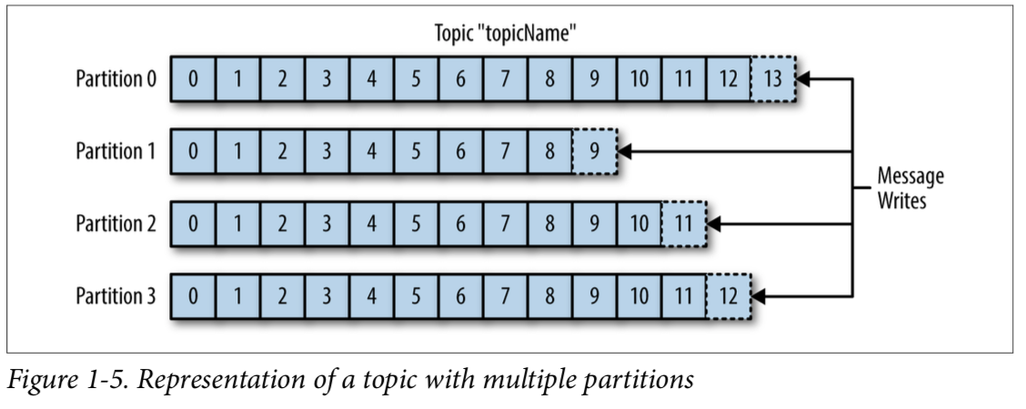
Kafka
topic은 여러 파티션으로 나눠짐
파티션은 여러 칸의 ‘로그’로 구성
데이터는 한 칸의 로그에 순차적으로 적재
나뉘어진 파티션에 데이터 분산 저장

Slide 8
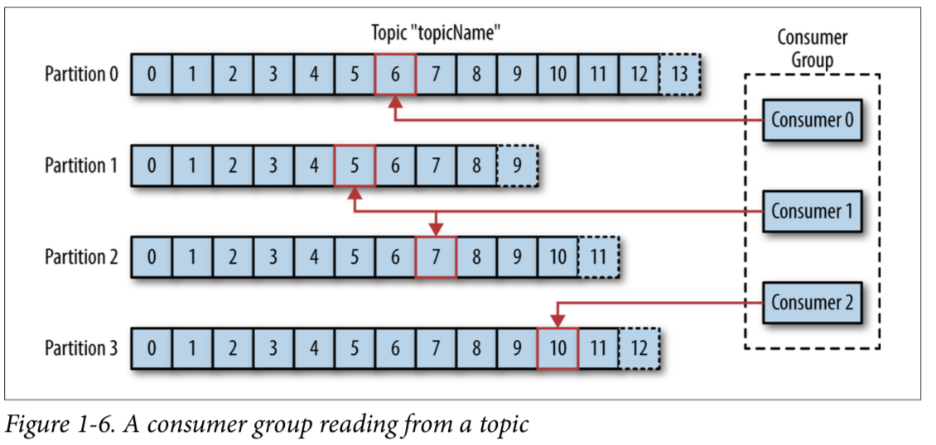
Kafka
Producer와 Consumer는 서로 알지 못함
Consumer는 소비하고자 하는 topic의 파티션 내의 데이터 offset 위치를 기억 및 관리
Consumer Group을 통해 Consumer 관리

Slide 9
Marbles
하이퍼레저 패브릭 예제
여러 marble 소유자들 간에 자신의 marble 이동 과정 확인
Node.js와 Go로 구성 (백엔드에서 Go로 구현된 코드가 블록체인 네트워크에서 실행)
marble:
id: 키값 (string)
color: CSS 색상값 (string)
size: marble(구슬) 사이즈 (int)
owner: 소유자명 (string)

Slide 10
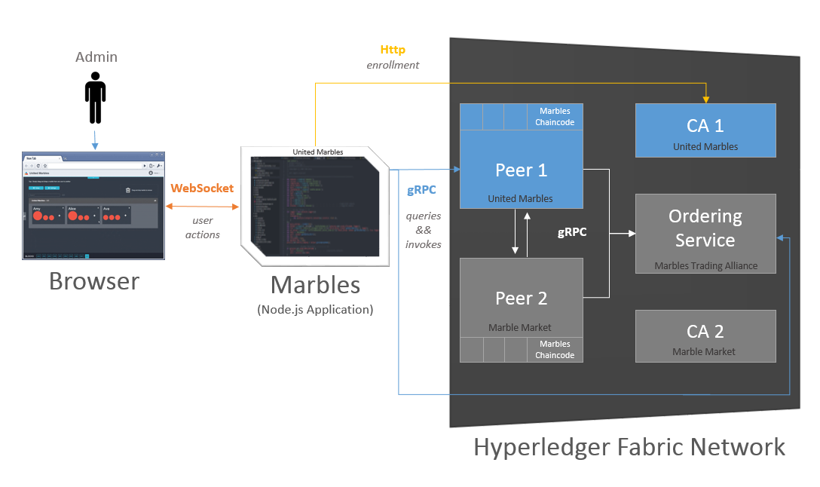
Marbles

